Slide 1

  Chào mừng các con
  đến với tiết học hôm nay!

Slide 2


Toán
Ki-lô-mét (67)

Slide 3







Yêu cầu cần đạt
- Thực hiện được các phép tính với đơn vị ki-lô-mét và vận dụng giải quyết vấn đề thực tế.
Biết ước lượng với đơn vị đo là ki-lô- mét trong một số trường hợp đơn giản.
- Phát triển các năng lực toán học.

Slide 4











Luyện tập

Slide 5
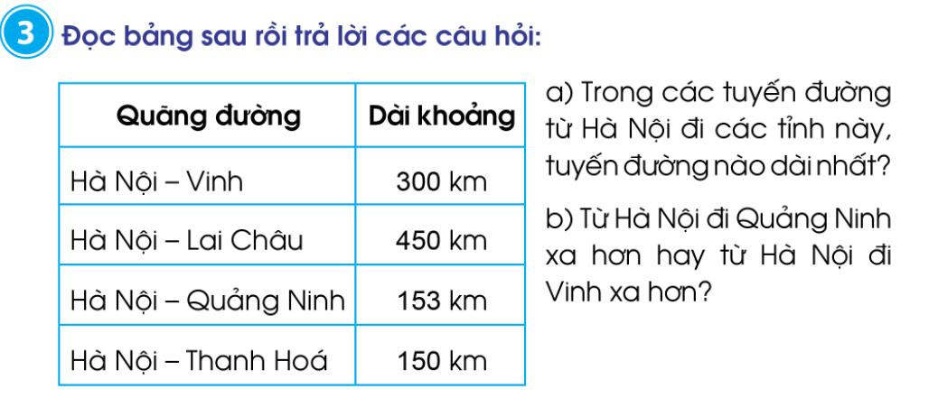
a) Trong các tuyến đường từ Hà Nội đi các tỉnh, tuyến đường dài nhất là Hà Nội – Lai Châu (450 km).
b) Quãng đường từ Hà Nội đến Vinh xa hơn từ Hà Nội đến Quảng Ninh (300 km > 153 km)

Slide 6
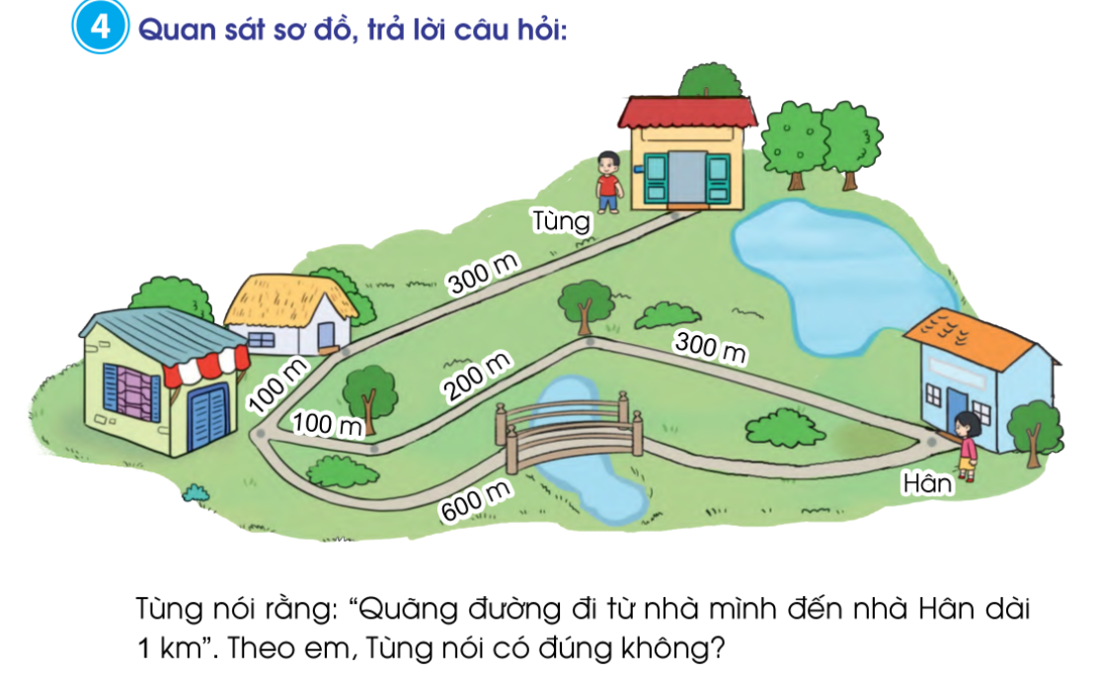

Slide 7
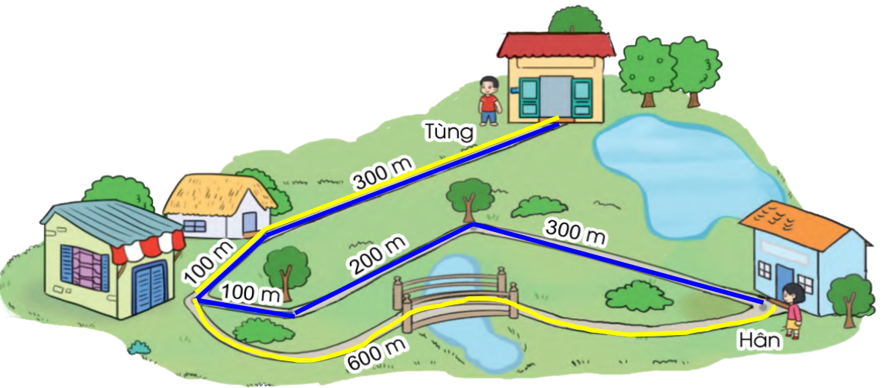
Quãng đường màu xanh dài là:
300 + 100 + 100 + 200 + 300 = 1000 (m)
1000 m = 1 km
Quãng đường màu vàng dài là:
300 + 100 + 600 = 1000 (m)
1000 m = 1 km
Vậy Tùng nói đúng vì quãng đường từ nhà Tùng đến nhà Hân dài 1 km

Slide 8




Slide 9
Dặn dò
- Hoàn thành bài 3, 4, 5 Vở BT toán in trang 68.
- Xem bài Phép cộng (có nhớ) trong phạm vi 1000 trang 68.

Slide 10

Tiết học của chúng ta đến đây là kết thúc.
Chúc các con mạnh khỏe, học tập tốt!

